Slide 1
История появления денег

Slide 3
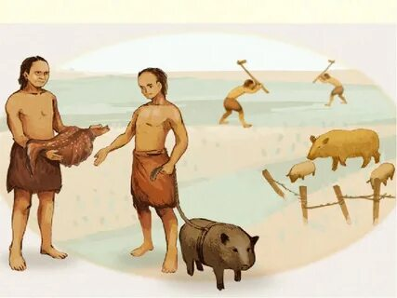
Было время, когда человечество еще не знало, что такое деньги. Люди сами изготавливали необходимые для жизни вещи, добывали себе еду. Они охотились, ловили рыбу, работали на земле. Сначала они меняли товар на товар. Кто то менял рыбу на яйца, глиняные горшки менялись на кур, зерно на масло и многое, многое другое. Но это было неудобно. Чем больше появлялось товаров, тем сложнее было поменять их друг на друга.
Такой обмен назывался бартер.
Это обмен одного товара на другой.

Slide 4
Так появились первые деньги.
Это могло быть все что угодно. Это товарные деньги.

Slide 5
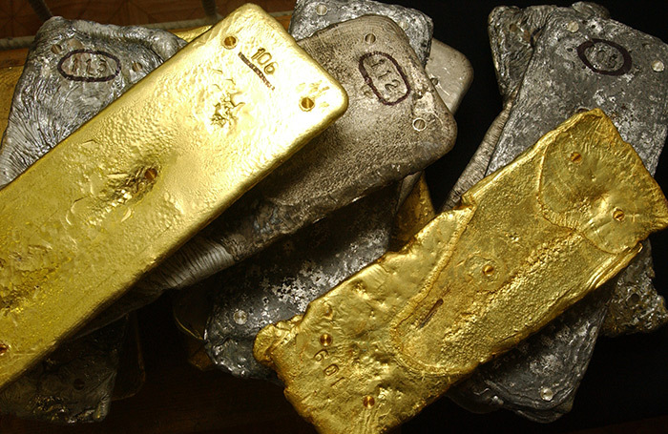
В течение долгого времени люди искали лучшие способы для оплаты за товар. Путешественники обнаружили металлы. Особенно золото и серебро ценилось. Так люди использовали его для торговли и обмена на товар. Например продал один человек мешок соли и получил за это большой слиток золота. А этот слиток мог делить и использовать в качестве денег дальше.

Slide 6
На Руси стали изготавливать деньги – серебряные гривны. Гривны можно было разрубить на несколько частей и использовать в качестве денег. От слова рубить и появилось первое название РУБЛЬ.

Slide 7
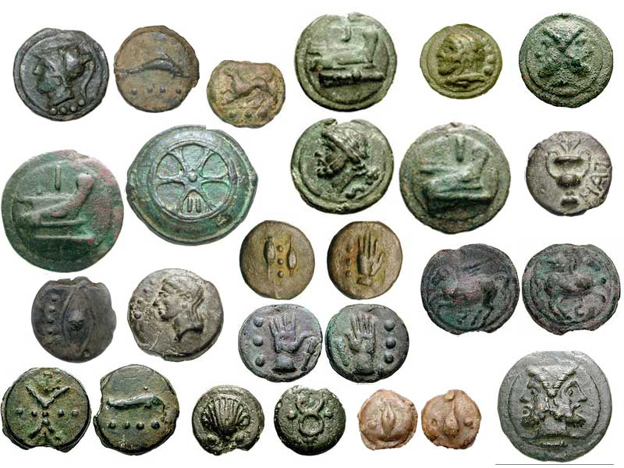
Делить эти гривны было неудобно, а также носить их с собой, так как они были тяжелые, поэтому люди стали чеканить первые монеты. Вот так они выглядели, они были разной формы, неровные по краям, с изображением разных правителей страны.

Slide 8
Много лет прошло с тех пор а как называются деньги сейчас? В современном нашем обществе.

Slide 9
Какого номинала бывают современные монеты?

Slide 10
Какого номинала бывают современные монеты?

Slide 11
Какого номинала бывают современные купюры?

Slide 12
СПАСИБО ЗА ВНИМАНИЕ!!!

